Slide 1


Ersatzbau alter Schießstand
Schulungsraum Entwurf

Slide 2
Nutzungskonzept:
-Ersatzbau für den alten Schießstand als Schulungsgebäude
-Grundstück wurde v. HR 2023 erworben (7487 m²)
-erstmals in der Geschichte des Schießstandes haben wir eine eigene Zuwegung
-Alter Schießstand ca. Baujahr 1936 ist durch einen Brandschaden ziemlich
zerstört worden; bleibt nur Abriss
-Vorschlag des Vorstandes einen Ersatzbau für Schulungszwecke des HR neu zu
errichten
-Nutzungskonzept: Jungjägerausbildung (evtl. eigene HR-Jagdschule?)
Bläsergruppe
Seminare (Fortbildung Schießaufsichten)
Hundeausbildung
Pächterversammlung
Jägerprüfungen u.v.m.
Der Schulungsraum wird mit einer modernen Medientechnik ausgerüstet.
-Bauliche Gestaltung: Holzbauweise – HTW/ Deckelschalung, STB-Bodenplatte
PD mit Photovoltaik
-Kostenschätzung: Abbruch ca. 15.000,00 €
Gebäude ca. 155.000,00 €
Bestuhlung/Technik ca. 25.000,00 €
Parkplätze/Zuwegung ca. 35.000,00 €
Nebenkosten ca. 28.000,00 €
257.600,00 €
Die Umsetzung des Projektes erfolgt mit Fördermitteln aus der Jagdabgabe.

Slide 3
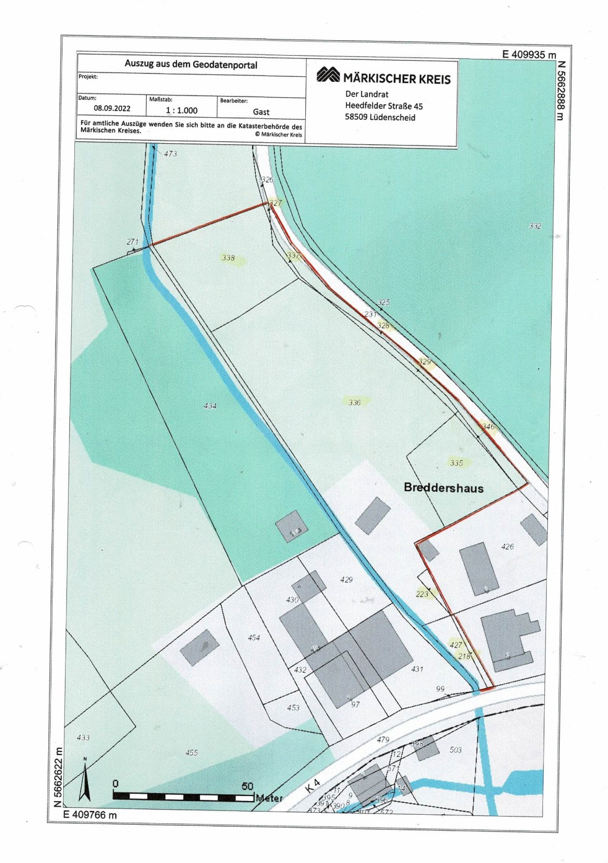

Slide 4
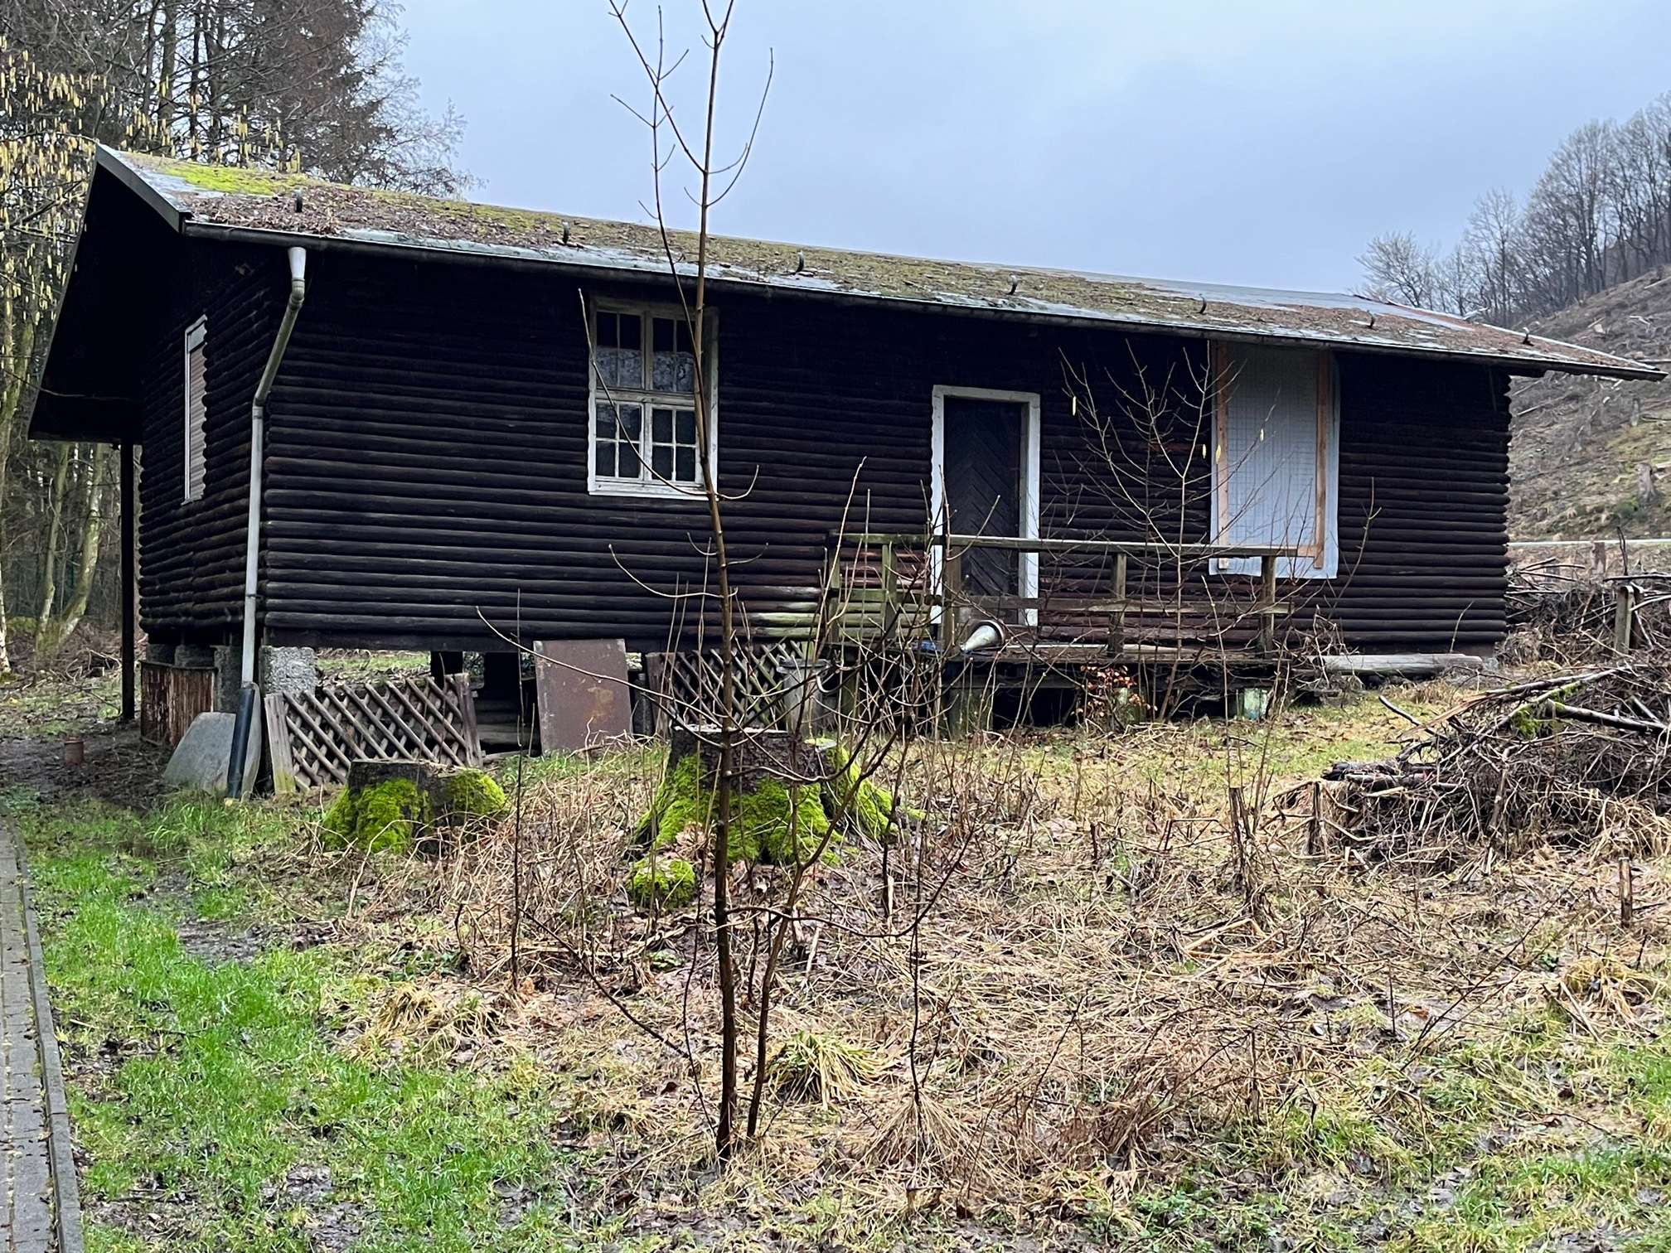

Slide 5
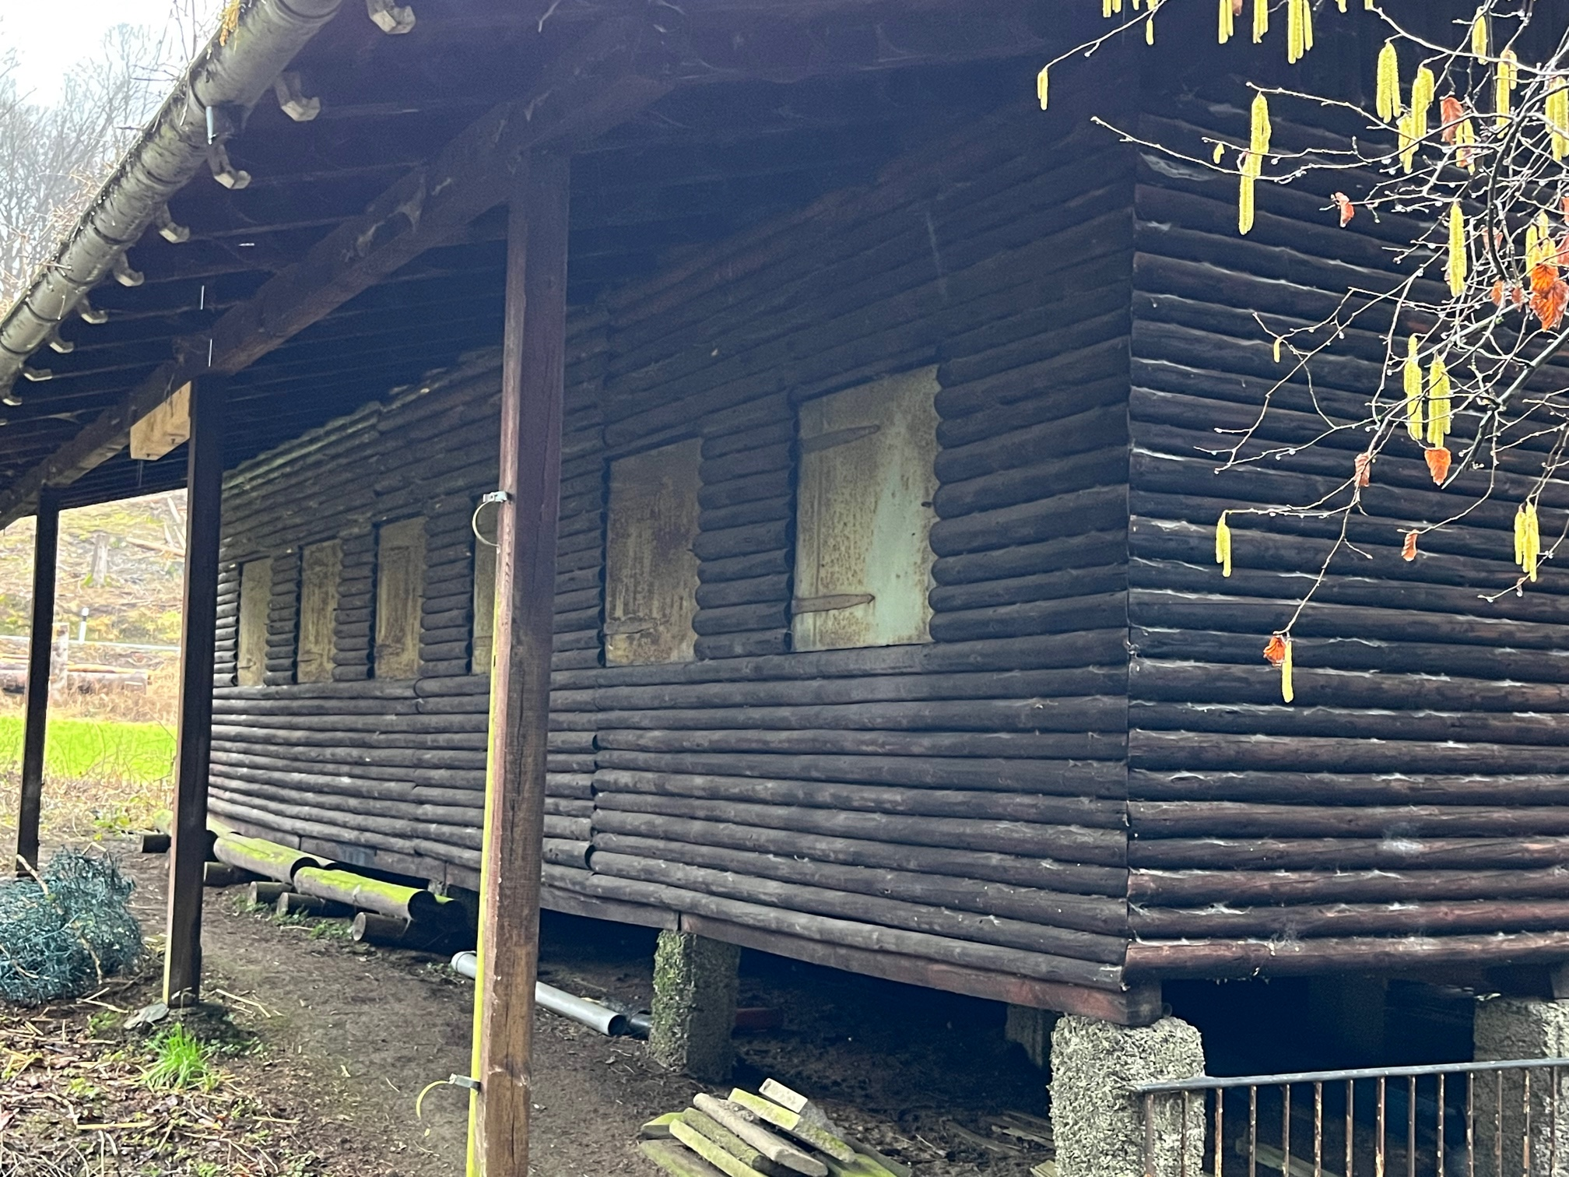

Slide 6
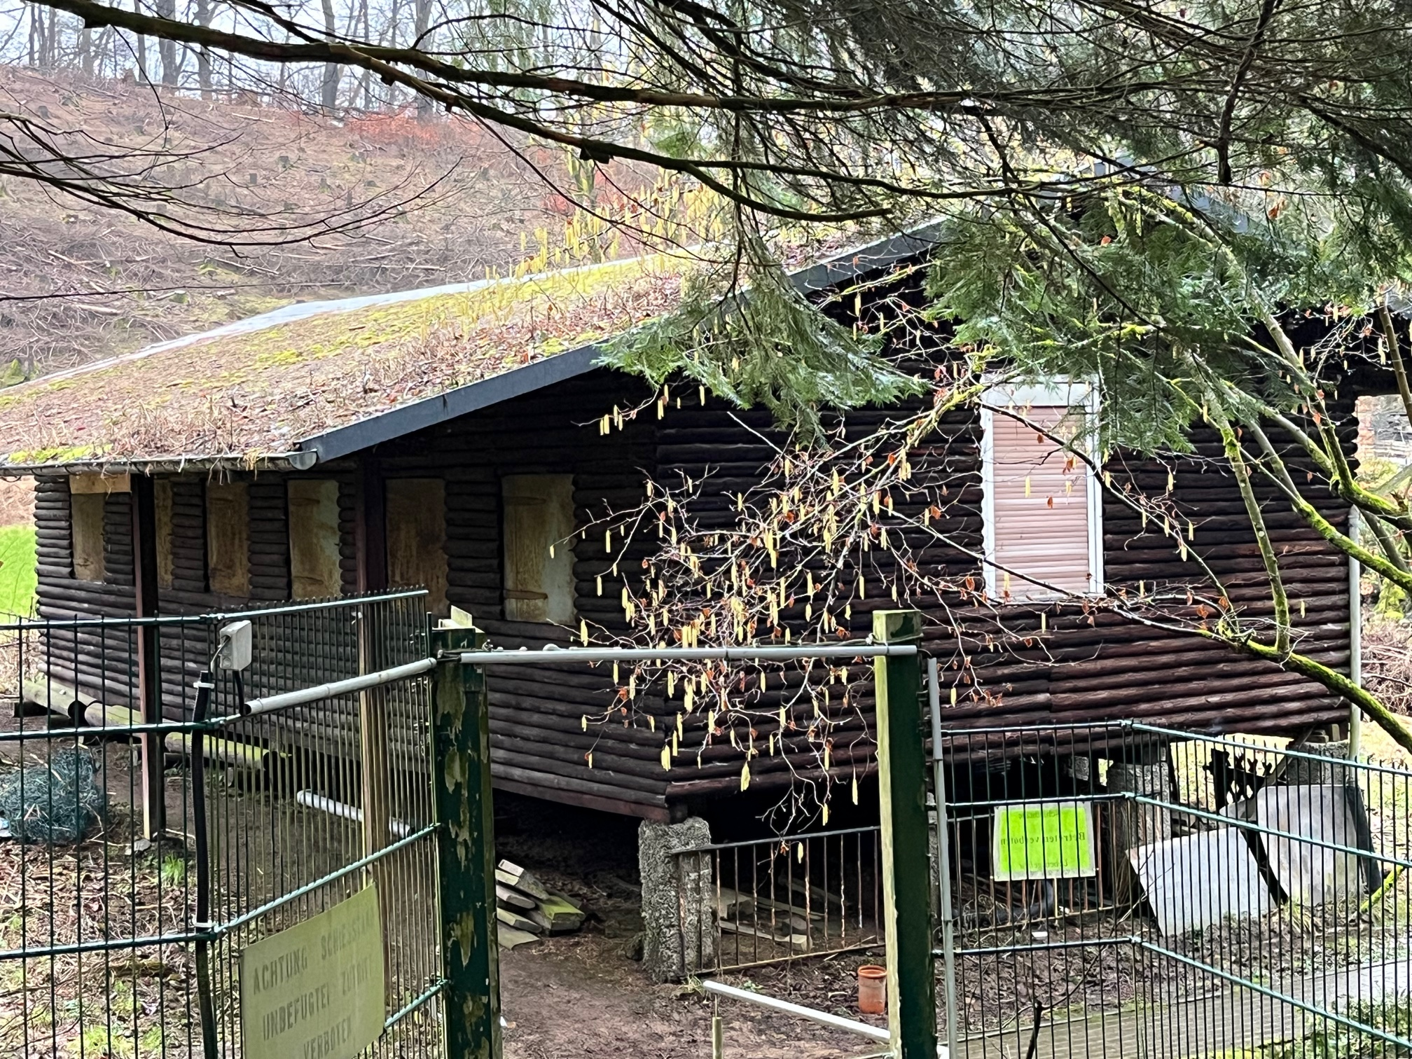

Slide 7
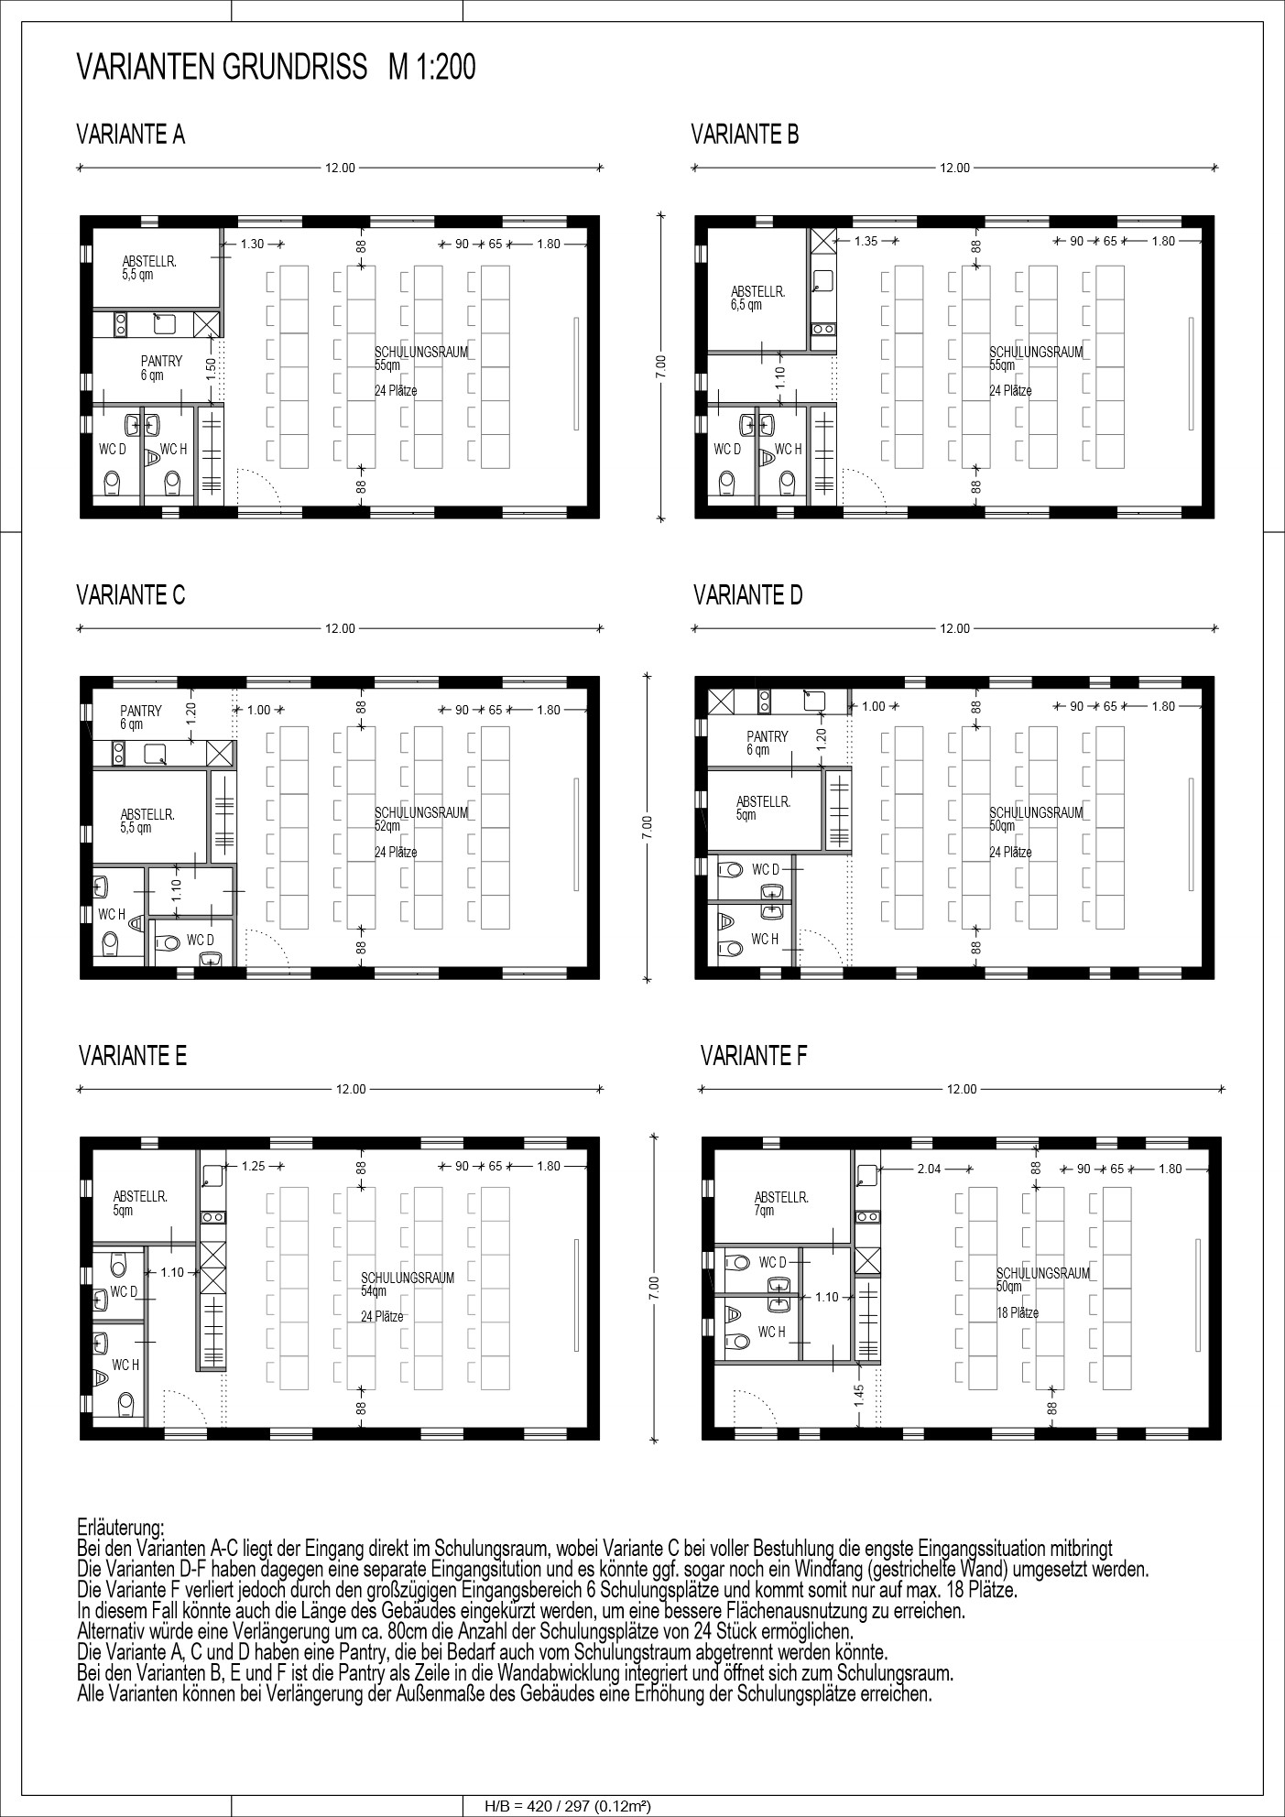

Slide 8
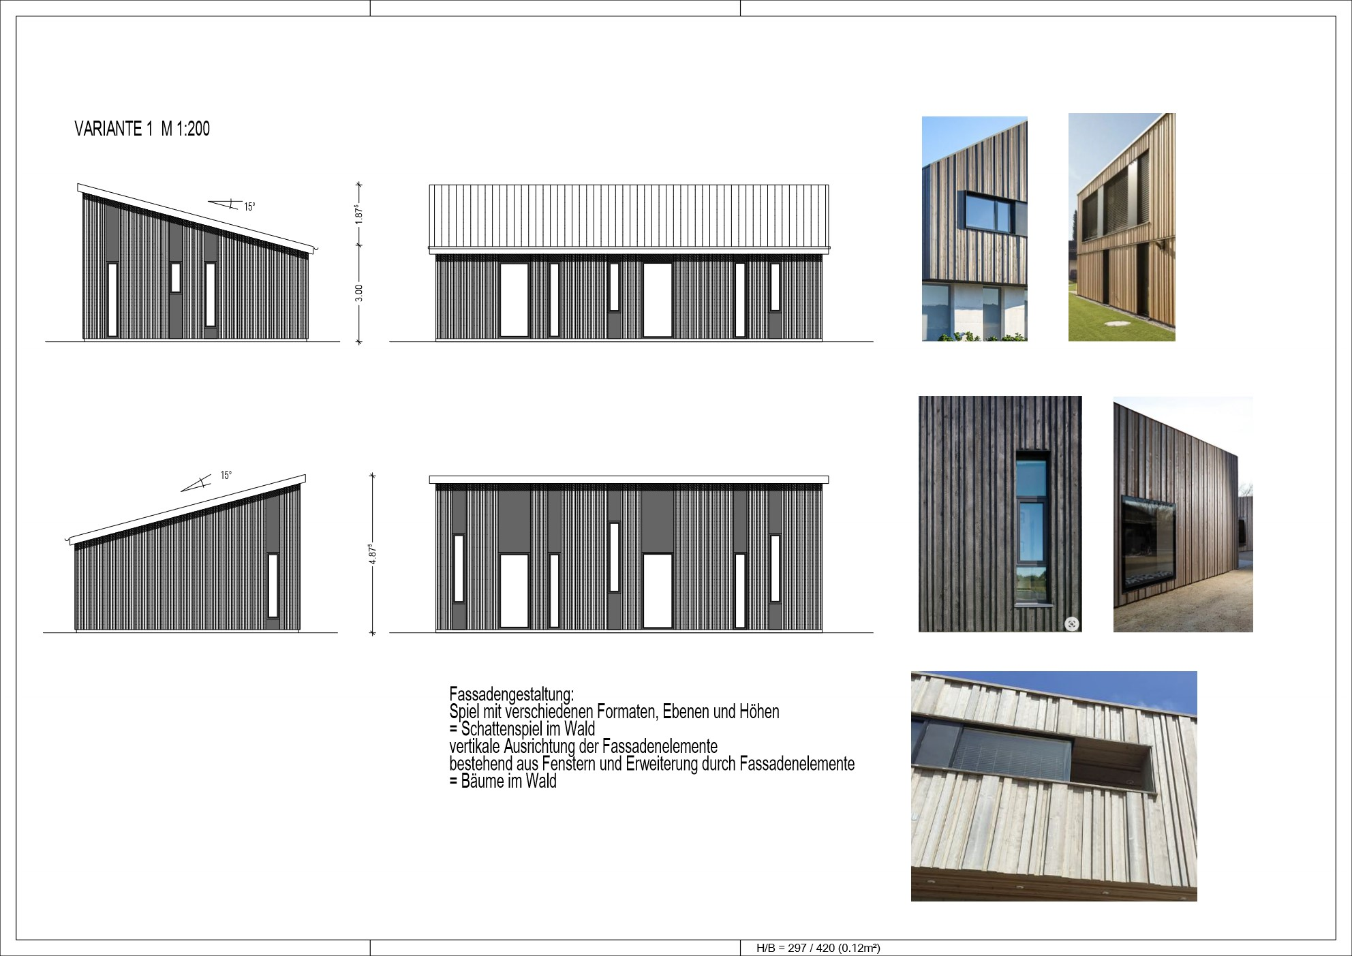

Slide 9
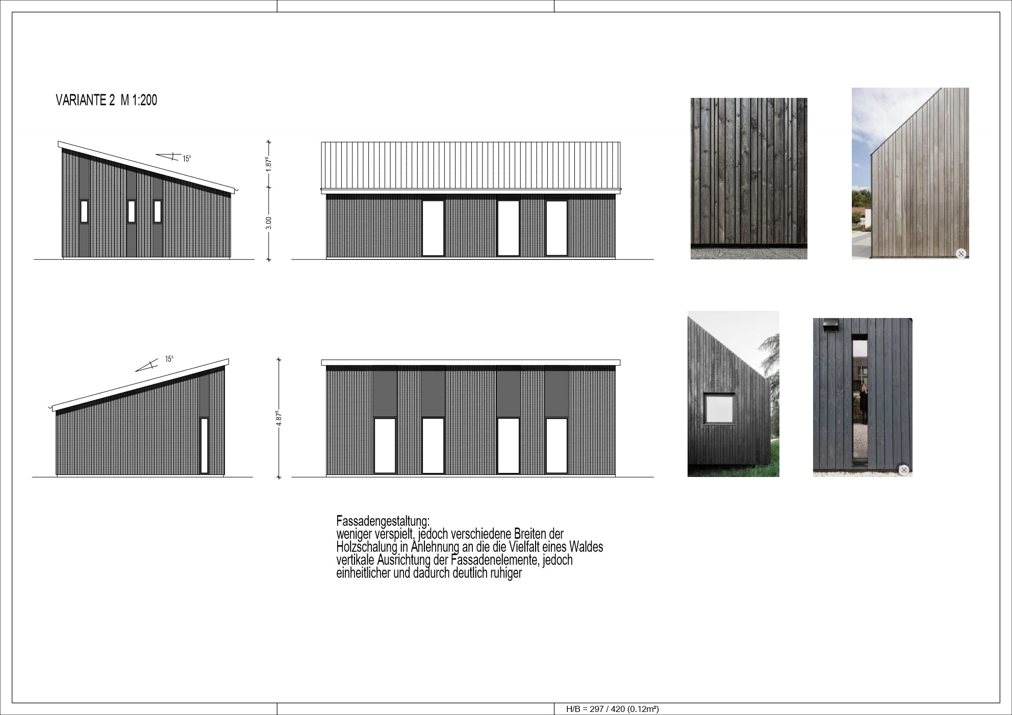

Slide 10
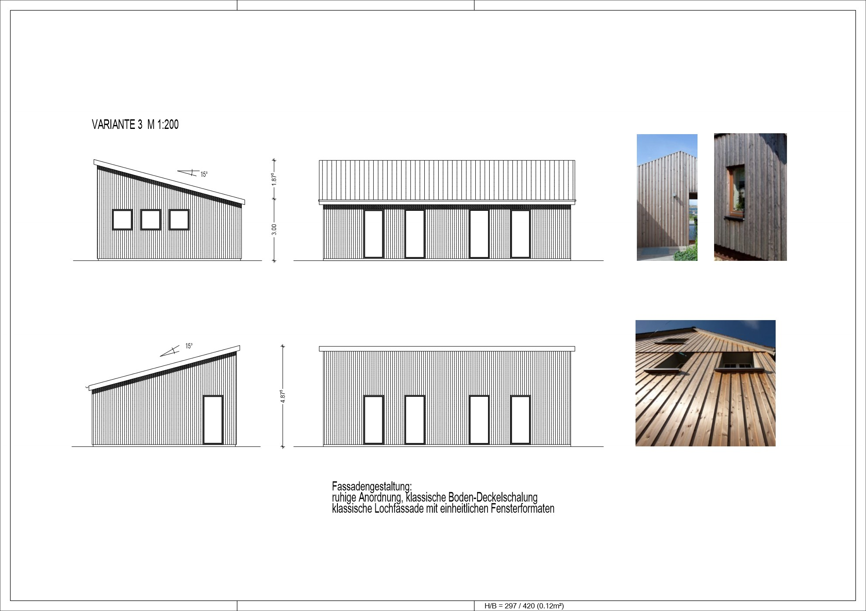

Slide 11
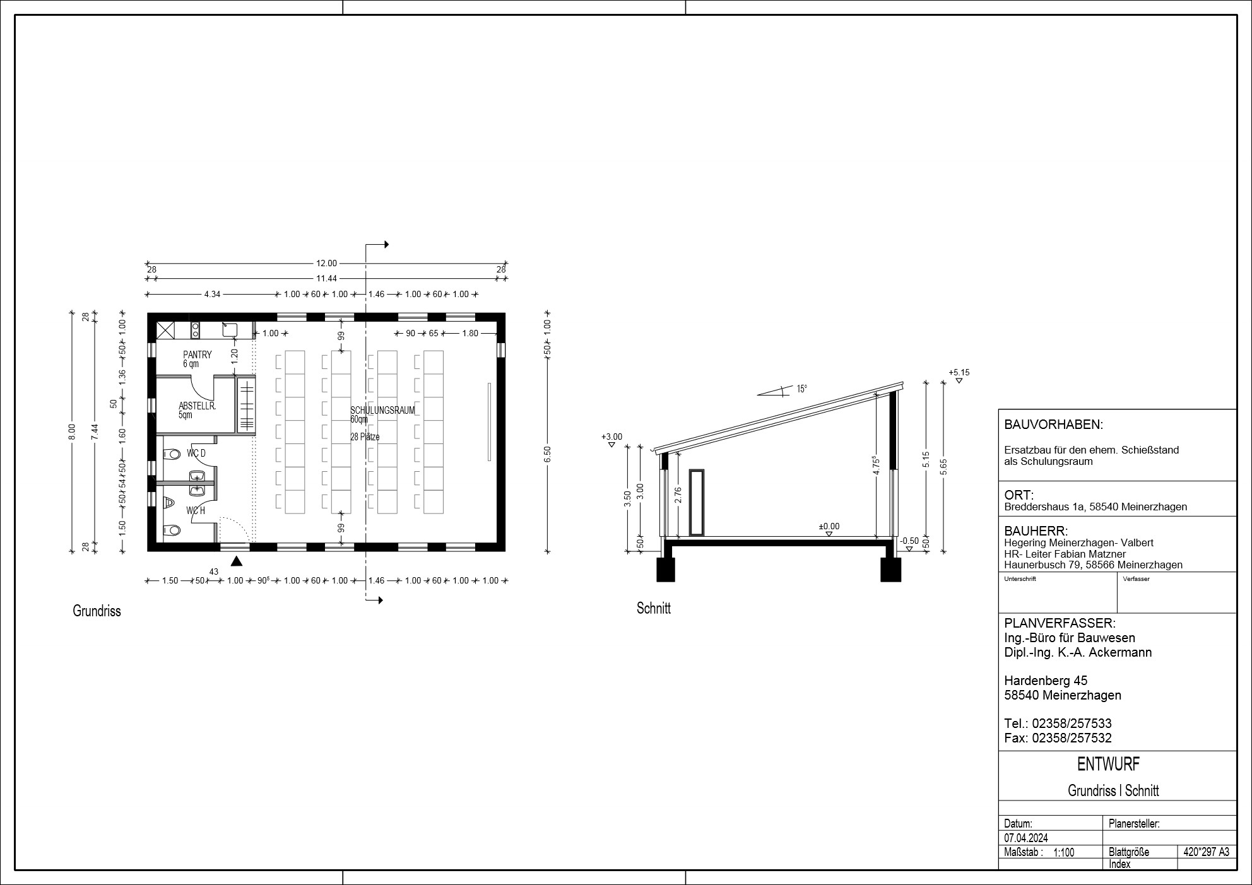

Slide 12
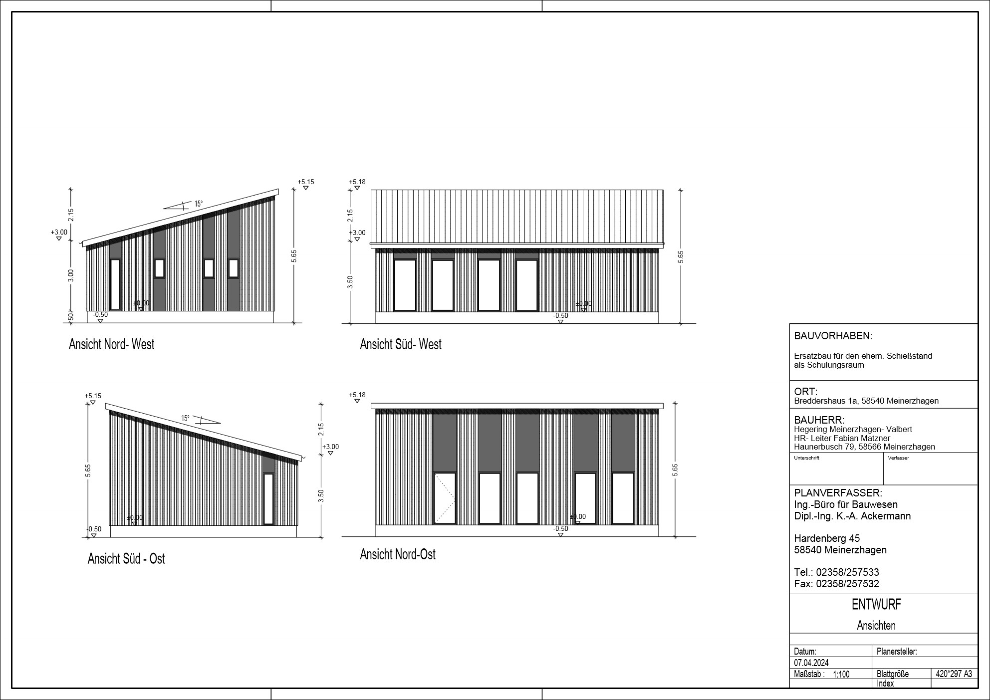

Slide 13
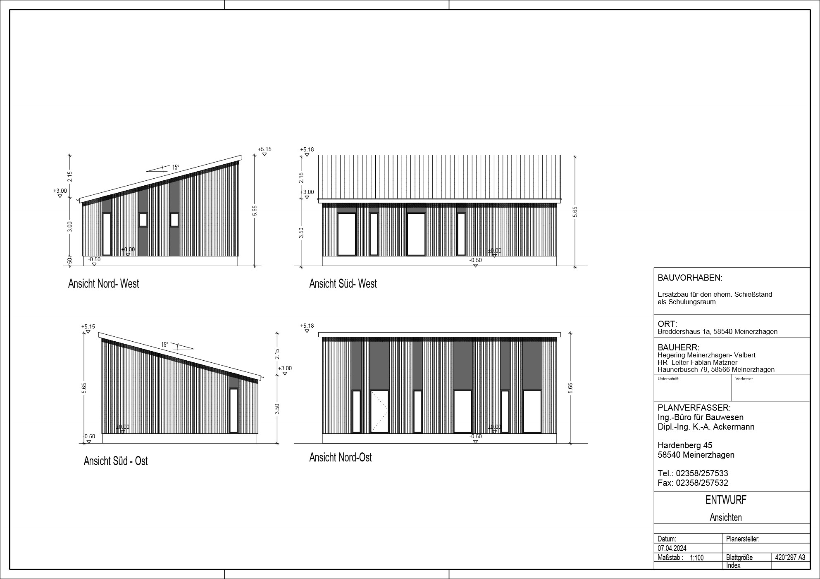

Slide 14
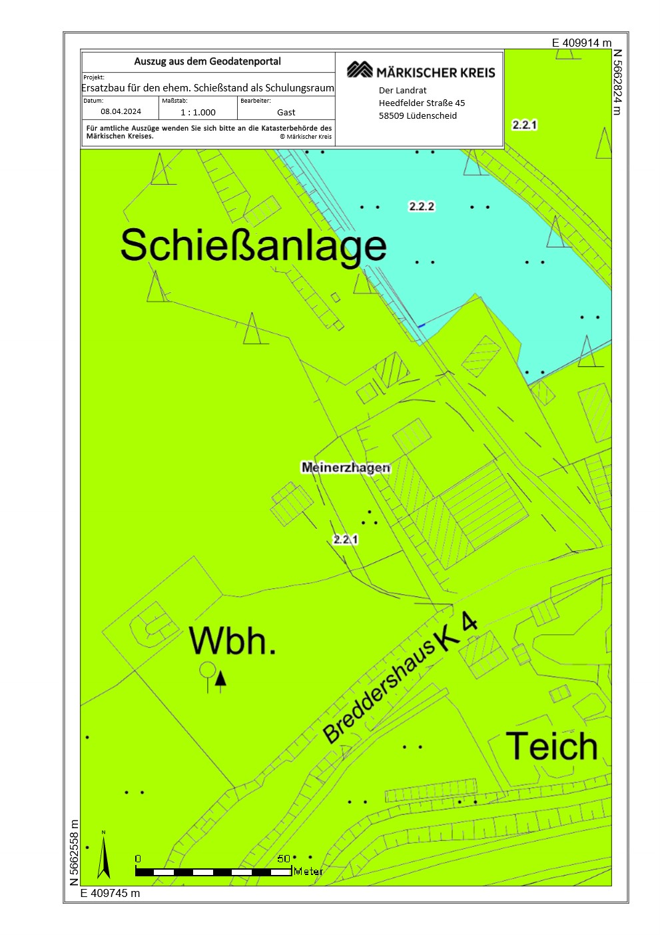

Slide 15
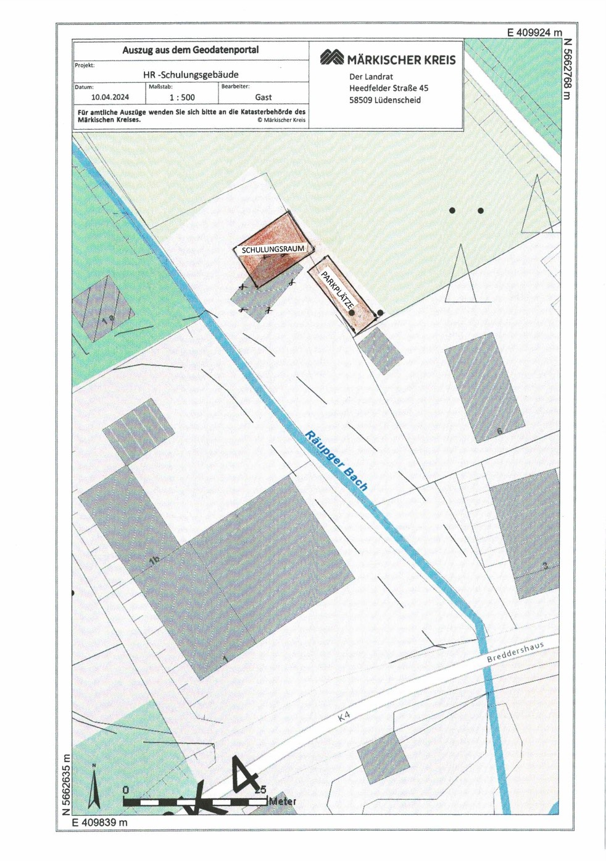

Slide 16
TOP: 3 Beschlussvorschlag
Die Hegeringversammlung vom 13. April 2024 beauftragt den Vorstand mit der Umsetzung der geplanten Baumaßnahme:
„Errichtung eines Schulungsraumes als Ersatzbau für den ehem. Schießstand Breddershaus“

